Slide 1
Upprätta en egen läkemedelslista
30.3.2020

Slide 2
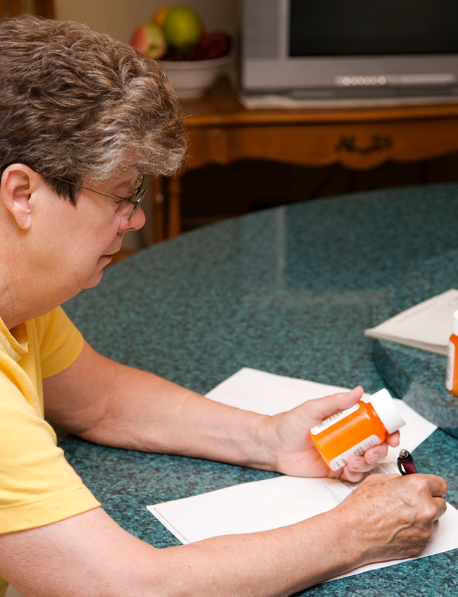
I diaserien beskrivs
Vad en läkemedelslista är?
Varför det är viktigt att läkemedelslistan är aktuell?
På vilket sätt aktuella medicineringsuppgifter utnyttjas?
©GettyImages

Slide 3
Vad är en läkemedelslista?
Läkemedelslistan innehåller samlad aktuell information om alla de läkemedel och kosttillskott som du använder
  Receptläkemedel
  Egenvårdsläkemedel
  Vacciner
  Kosttillskott
  Preparatets namn, använd dos och användningsändamål
  För mer information kan du skriva in till exempel målen för din läkemedelsbehandling.
Notes:
Läkemedelslistan är en aktuell, individuell förteckning över de preparat som du använder
Utöver egentliga läkemedel antecknas även vitaminer och spårämnen, växtbaserade läkemedelspreparat och andra ”naturprodukter”
Det är viktigt att det i listan anges den dos som du faktiskt använder – inte den dos som anges i receptet
Kontrollera innehållet i den lista som skrivits ut åt dig:
En läkemedelslista som skrivits ut på ett sjukhus eller en hälsovårdscentral innehåller endast de läkemedel som den aktuella vårdplatsen känner till.
En läkemedelslista som skrivits ut på ett apotek kan innehålla alla läkemedel som ordinerats dig, fastän du inte längre skulle använda en del av dem
Läkemedelslistor som skrivs ut ur datasystem innehåller inte nödvändigtvis egenvårdsläkemedel eller kosttillskott som du använder. De kan också ha samverkningar med andra läkemedel. Anteckna de receptfria produkter som du använder i läkemedelslistan, så att uppgifter om att du använder dem förmedlas till läkare och apoteket följande gång du sköter dina ärenden.

Slide 4
Exempel på en läkemedelslista
Läkemedel | Dosen | Användningssyfte
Receptläkemedel som ordinerats av en läkare
Amloratio 10 mg | 1 tablett varje morgon | Mot högt blodtryck
Orloc 5 mg | 1 tablett varje morgon | Hjärtmedicin AVSLUTATS
Efexor Depot 75 mg (bytts ut: Venlafaxin Orion) | 1 kapsel varje morgon | Antidepressivt läkemedel
Calcichew D3 Forte | 1 tablett varje morgon och kväll | Vitaminer och mineral
Vagifem 10 ug | 1 vaginaltablett 2 ggr/vecka | För behandlingen av slemhinnorna
Tenox 10 mg | 1 tablett vid behov till natten | Sömnmedicin
Preparat som köpts receptfritt
Otrivin-nässpray | 1 spraydusch 3 gånger per dag vid behov | Förkylning
Rennie | 1 tablett vid behov | Mot halsbränna
TraneMax-tranbärspreparat | 1 kapsel varje morgon och kväll | För att förebygga urinvägsinfektion
Notes:
Kom också ihåg att uppdatera din läkemedelslista alltid då doseringen ändras, ett läkemedel avslutas eller du börjar använda ett nytt läkemedel!

Slide 5
Varför är det viktigt att ha en läkemedelslista?
Endast du vet vilka läkemedel du faktiskt använder
Dina medicineringsuppgifter överförs inte alltid i elektronisk form från en vårdplats till en annan
  Inte ens ett elektroniskt recept garanterar alltid att den yrkesutbildade vårdpersonalen har aktuell information om din medicinering
  Ibland kan de uppgifter som inskrivits i receptet avvika från den dosanvisning som använts hemma
  Information om egenvårdsläkemedel och kosttillskott är också viktig när man fattar beslut om vården
Notes:
Patienten ansvarar också för att känna till de egna läkemedlen och det ligger också i eget intresse.
Det är viktigt att det i läkemedelslistan endast finns med läkemedel som faktiskt används.
Information om läkemedelsändringar som t.ex. gjorts när en patient hemskrivits efter en sjukhusperiod finns inte nödvändigtvis i den vårdande läkarens patientinformationssystem på hälsovårdscentralen.
Det finns situationer då en person inte själv kan säga vilka läkemedel han eller hon använder. Även i händelse av sådana situationer är det viktigt att det finns en uppdaterad läkemedelslista.

Slide 6
Vilken nytta har man av läkemedelslistan?
Du känner själv till namnen på de läkemedel som du använder, dosering och användningssyfte. De mål som uppställts för läkemedelsbehandlingen kan bättre uppnås.
En farmaceut, provisor eller läkare kan kontrollera om din medicinering ger samverkningar eller om något av dina symtom kan bero på de läkemedel du använder
I akuta vårdsituationer behöver hälso- och sjukvårdspersonalen uppgifter om din medicinering så att vårdbesluten grundar sig på rätt information

Slide 7
Varifrån får man en läkemedelslista?
Läkemedelslistan kan vara:
  En handskriven lista på ett papper eller t.ex. på en patientorganisations blankett
  En lista som skrivits ut från ett datasystem av en läkare eller sjukskötare
  En sammanställning av recepten som skrivits ut från apotekets datasystem
  En lista som upprätthålls i mobilutrustning
  På Mina kanta-sidorna (www.kanta.fi/sv) kan du skriva ut en aktuell lista över dina elektroniska recept
Komplettera listan med egenvårdsprodukter och kosttillskott som du använder!
Notes:
Ibland kan läkemedelsanvändare ha flera listor som skrivits ut på sjukhuset, hälsovårdsstationen och apoteket →det är viktigt att det finns bara EN lista, som har uppdaterade uppgifter och som motsvarar verkligheten

Slide 8
Uppdatera din läkemedelslista!
Uppdatera läkemedelslistan alltid då det sker ändringar i din medicinering
Be en läkare, sjukskötare eller farmaceut att nu och då tillsammans med dig granska att din lista är uppdaterad
Upprätthåll en enda aktuell lista
Notes:
Uppdatera listan alltid då doseringen ändras, ett läkemedel avslutas eller du börjar använda ett nytt läkemedel, eller då du börjar använda ett receptfritt preparat
Läkemedelslistan innehåller kritisk information med tanke på dataskyddet. Listan bör hanteras omsorgsfullt då man har med den.
Det lönar sig att alltid ha med läkemedelslistan, eftersom man i överraskande sjukdomsfall inte nödvändigtvis själv kan berätta om sin medicinering och det då är lätt för en yrkesutbildad inom hälso- och sjukvården att kontrollera informationen i listan

Slide 9

Känn dina läkemedel
Gör en egen läkemedelslista - se också till att din anhöriga har sin läkemedelslista i skick!
Fråga modigt om råd på apoteket, av din sjukskötare eller läkare!
©GettyImages
Notes:
Många äldre människor har många läkemedel och medicineringen ändras ofta – se gärna till att också din närmaste har en läkemedelslista som hålls uppdaterad!

Slide 10
Ytterligare uppgifter: https://www.fimea.fi/web/sv/for_allmanhet/lakemedelslista

